Slide 1
Dzień chorób rzadkich

Slide 2
DZIEŃ CHORÓB RZADKICH
Dzień Chorób Rzadkich – święto obchodzone corocznie, w ostatni dzień lutego, mające na celu podniesienie świadomości o chorobach rzadkich i ich wpływie na życie pacjentów wśród decydentów oraz społeczeństwa.
Po raz pierwszy na świecie obchody Dnia Chorób Rzadkich zostały zorganizowany 29 lutego 2008 roku, natomiast w Polsce po raz pierwszy w 2010 roku.

Slide 3
DZIEŃ CHORÓB RZADKICH
Luty to wyjątkowy miesiąc. Może mieć 28 lub 29 dni, więc jego ostatni dzień jest najrzadszym dniem w roku! Właśnie dlatego luty jest miesiącem świadomości o chorobach rzadkich i o wyjątkowych osobach, które z chorobami rzadkimi żyją na co dzień.
Ponad 300 milionów ludzi na świecie żyje z chorobą rzadką, 3 miliony osób w Polsce – to 5% społeczeństwa.
Dotychczas rozpoznano około 8 tysięcy chorób rzadkich i wciąż ich przybywa.
Światowy Dzień Chorób Rzadkich obchodzimy 28 lutego 2025 r., tego dnia budynki na całym świecie rozświetlą się na zielono, niebiesko, różowo i fioletowo, bo te kolory symbolizują choroby rzadkie.

Slide 4
DZIEŃ CHORÓB RZADKICH
Diagnostyka chorób rzadkich jest procesem trudnym, złożonym i czasami trwa wiele lat. Rozpoznanie schorzenia umożliwia podjęcie odpowiednich działań. Często jedyną drogą ku leczeniu okazuje się genetyka.
Badania genetyczne umożliwiają wcześniejsze rozpoznanie choroby, przyspieszają diagnozę, a także ukierunkowują dalszą terapię.

Slide 5
DZIEŃ CHORÓB RZADKICH
Wdrożenie indywidualnie dobranej rehabilitacji oraz włączenie leczenia objawowego może łagodzić poszczególne objawy choroby.
Wyniki badań genetycznych są również podstawą poradnictwa genetycznego, dzięki któremu rodzice mogą dowiedzieć się, jakie jest ryzyko urodzenia dziecka z daną chorobą rzadką.

Slide 6
DZIEŃ CHORÓB RZADKICH
Wyróżnia się choroby rzadkie takie jak: rzadkie choroby zakaźne, rzadkie postaci zaburzeń autoimmunologicznych, a także rzadkie odmiany raka.
Przykładem chorób rzadkich jest:
SMA (rdzeniowy zanik mięśni) Choroba charakteryzująca się stopniowym obumieraniem neuronów w rdzeniu kręgowym odpowiadającym za skurcze i rozkurcze mięśni. Prowadzi to do słabnięcia i stopniowego zanikania mięśni, co skutkuje częściowym, a nawet całkowitym paraliżem. W ponad 70% przypadków pierwsze objawy choroby pojawiają się we wczesnym dzieciństwie, a nawet w niemowlęctwie. Jednak choroba dotyka osób w różnym wieku.
Od 2019 r. dostępne jest nowoczesne leczenie, dzięki czemu choroba przestała być śmiertelnym zagrożeniem. Leczenie farmakologiczne zatrzymuje postęp choroby i przynosi poprawę stanu zdrowia. Im szybciej zostanie zastosowane tym lepiej, gdyż jest bardziej skuteczne.
Pierwszymi objawami mogą być: zaburzenia równowagi, drętwienie i mrowienie nóg i rąk, zawroty głowy, bolesna sztywność mięśni, przewlekłe osłabienie, pogorszenie widzenia oraz zaburzenia emocjonalne. SMA nie wpływa na rozwój intelektualny i poznawczy. Dzieci z SMA zazwyczaj są bardzo pogodne, i inteligentne. Pomimo choroby dorośli zakładają rodziny, pracują i realizują się na polu zawodowym.

Slide 7
DZIEŃ CHORÓB RZADKICH
Dystrofia mięśniowa Duchenne’a - to rzadka choroba genetyczna, prowadząca do postępującego i nieodwracalnego zaniku mięśni. Jest jednym z najczęstszych i najszybciej postępujących zaburzeń nerwowo-mięśniowych u chłopców. Początek choroby pojawia się we wczesnym dzieciństwie, a dotknięci chorobą wykazują przede wszystkim opóźnienie w chodzeniu (po 18 miesiącu życia) z towarzyszącym opóźnieniem mowy i/lub globalnym opóźnieniem rozwoju.
Bardzo istotna w DMD jest diagnostyka, niestety choroba nie daje żadnych objawów na początku i wydaje się, że chłopcy urodzili się zdrowi ─ pierwsze objawy pojawiają się pomiędzy 3. a 6. rokiem życia. Nieleczone dzieci z DMD rzadko osiągają zdolność biegania lub skakania, wstawanie i wchodzenie po schodach staje się trudne, a dziecko często upada. w tej chorobie tułów znacznie odchyla się w stronę nogi podporowej i jest to tak zwany objaw Duchenn’a. w końcowej fazie dochodzi do degradacji mięśni obręczy barkowej. Utrata samodzielnego poruszania się następuje pomiędzy 6 a 13 rokiem życia, średnio pomiędzy 9 a 10 rokiem życia (u pacjentów nie leczonych steroidami). Po utracie możliwości poruszania się szybko rozwijają się przykurcze stawów i skolioza.
Nieleczeni pacjenci umierają z powodu niewydolności oddechowej lub kardiomiopatii we wczesnym okresie życia (w wieku nastoletnim lub niedługo po osiągnięciu dwudziestego roku życia) w wyniku tej choroby uszkodzone zostają kolejne układy i narządy, pacjenci wymagają jednoczesnej, skoordynowanej opieki kilkunastu lekarzy różnych specjalności, m.in. pediatry, neurologa, kardiologa, ortopedy, dietetyka, gastroenterologa, pulmonologa, psychologa czy logopedy, a także codziennej rehabilitacji i wspomagania farmakologicznego, aby jak najdłużej utrzymać sprawność i przeciwdziałać wykluczeniu społecznemu chorego.
W przebiegu DMD niepełnosprawność postępuje szybko, sprawność tracą nieodwracalnie kolejne grupy mięśni i konieczna staje się całodobowa opieka, aż w końcu chorzy stają się całkowicie zależni od swoich opiekunów.

Slide 8
DZIEŃ CHORÓB RZADKICH
Hemofilia - to rzadka choroba genetyczna, która polega na zaburzeniu krzepnięcia krwi. Osoby chorujące na tą chorobę nie wytwarzają jednego z czynników krzepnięcia lub w bardzo niewielkiej ilości. Dlatego też w przypadku krwawienia trwa ono długo, co stanowi zagrożenie dla życia.
Chorują na tą chorobę przede wszystkim mężczyźni, ale nosicielami wadliwego genu są wyłącznie kobiety. Już po urodzeniu mogą być widoczne pierwsze objawy hemofilii, jednak najczęściej pojawiają się pod koniec pierwszego roku życia. Wówczas dziecko staje się bardziej aktywne, na ciele pojawiają się siniaki. Niewielkie podskórne wylewy nie stanowią zagrożenia, ale w wieku 2-3 lat może zdarzać się krwawienie w narządach wewnętrznych, stawach, mięśniach, a nawet mózgu. Uraz, który spowodował krwawienie wcale nie musi być poważny – krwotok może powstać na przykład w następstwie podskoku.
Najczęstsze objawy hemofilii to: przedłużone krwawienie nawet po drobnych skaleczeniach, długotrwałe i częste krwawienie z nosa, z dziąseł, skłonność do powstawania siniaków, u kobiet – obfite i długie miesiączki.

Slide 9
DZIEŃ CHORÓB RZADKICH
Zespół Sotosa (gigantyzm mózgowy) - jest rzadkim zespołem wad wrodzonych, objawiający się nieprawidłowościami w rozwoju fizycznym i psychicznym. Najbardziej charakterystycznym objawem choroby jest nadmierna wielkość czaszki – stąd określenie „gigantyzm mózgowy”.
Zazwyczaj przebieg ciąży jest prawidłowy. Noworodki są większych rozmiarów niż przeciętne – szczególnie w przypadku wzrostu, co powoduje, że ciało jest wydłużone i szczupłe. Masa ciała oraz obwód głowy również są większe od normy. Wzrost i waga normalizuje się w okresie dojrzewania, co prawdopodobnie związane jest ze zrastaniem się chrząstek wzrostowych. Do częstych objawów choroby zaliczają się również duże dłonie oraz stopy.
Charakterystyczne cechy choroby to dysmorfia pojawia się pomiędzy 1 a 6 rokiem życia tj.: duże czoło, okrągła buzia, długa twarz, zakola, szeroko ustawione źrenice, zarumienione policzki, mała żuchwa, szpara powiek ustawiona skośnie ku dołowi oraz wysoko ustawione podniebienie.

Slide 10
DZIEŃ CHORÓB RZADKICH
Zespół Kabuk – to rzadka choroba genetyczna, która wyróżnia się występowaniem licznych wad wrodzonych. Cechą charakterystyczną jest specyficzny wygląd twarzy chorego, która przypomina ucharakteryzowanych aktorów japońskiego teatru, którego nazwa brzmi Kabuki. Dlatego też choroba ta określana jest zespołem Kabuki. Podejrzenie choroby związane jest z cechami dysmorficznymi, jednak niekiedy objawy są mniej nasilone, w związku z czym nie zawsze po urodzeniu dziecka można ją stwierdzić. Noworodek może w pierwszych tygodniach rozwijać się prawidłowo. Niepokoić może zbyt małe napięcie nerwowe, a także kłopoty ze ssaniem (brak odruchu, ulewanie, problemy z przełykaniem).
O wiele łatwiej postawić diagnozę u nieco starszych dzieci, gdyż pojawiają charakterystyczny wygląd twarzy: szeroko rozstawione gałki oczne, odwrócona dolna powieka, długa szpara powiekowa, duże, łukowate brwi, płaski, szeroki grzbiet nosa, uniesiona górna warga, odstające, duże uszy, wady w uzębieniu. W przypadku osób chorujących na zespół Kabuki można zaobserwować również wady w obrębie układu kostno-stawowego, wrodzone wady serca, napady drgawkowe oraz obniżenie napięcia mięśniowego.
Ataksja rdzeniowo-móżdżkowa to grupa schorzeń neurologicznych o podobnym przebiegu oraz patogenezie, które są zaliczane do chorób genetycznych.
Wyróżnia się co najmniej kilkanaście ataksji rdzeniowo-móżdżkowej, a ponadto kolejne rodzaje są cały czas odkrywane. Pierwsze objawy choroby mogą występować w różnym wieku, w niektórych przypadkach mogą pojawić się nawet w bardzo wczesnym dzieciństwie, a niektóre w wieku 50-60 lat – w zależności od typu choroby.
Dolegliwości zależą w dużej mierze od tego gdzie toczy się proces patologiczny, jednak najczęściej do uszkodzenia głównie móżdżku. Najbardziej typowym objawem są zaburzenia chodu, dodatkowo można zauważyć: problemy z koordynacją ruchową, trudności z utrzymaniem równowagi, ruchy gałek ocznych, które występują niezależnie od woli oraz zaburzenia mowy.

Slide 11
DZIEŃ CHORÓB RZADKICH
Zespół Dandy-Walkera - to bardzo rzadko występująca choroba o podłożu genetycznym. Jest to choroba mózgu, a dokładniej związana z zaburzeniami przepływu płynu mózgowo-rdzeniowego. Częściej dotyka kobiet niż mężczyzn. Często chorobę udaje się zdiagnozować już w wieku dziecięcym. Natomiast ze względu na różnorodność jej przebiegu u różnych osób, rozpoznanie jej może nastąpić również w późniejszym czasie.
Najbardziej charakterystycznym objawem jest wodogłowie, które występuje nawet u 80% chorych. O wodogłowiu może świadczyć: zwiększony obwód głowy, nadmierna senność, wymioty, drażliwość oraz napady drgawkowe. Do jego rozwoju dochodzi w pierwszym roku życia chorego, zazwyczaj w pierwszych 3 miesiącach od urodzenia. Wraz z mijającym czasem od urodzenia, pojawiają się nowe objawy neurologiczne: nieprawidłowe napięcie mięśniowe (zarówno osłabione jak i wzmożone), zaburzenia mowy, równowagi, chodu, oddychania, oczopląs. Ponadto około połowy chorych jest niepełnoprawna intelektualnie.
Oprócz objawów neurologicznych, często pojawiają się problemy z innym narządami: wady serca, choroby narządu wzroku, zaburzenia psychiczne oraz wady postawy.

Slide 12
DZIEŃ CHORÓB RZADKICH
Zespół Angelmana - jest to rzadka choroba genetyczna, która związana jest ze zmianami w funkcjonowaniu układu nerwowego. Chorzy mają charakterystyczny uśmiech oraz wykonują specyficzne ruchy, przez co dawniej określani byli jako „dzieci marionetki”, a samą chorobę nazywano zespołem “szczęśliwej kukiełki”.
Główną przyczyną choroby jest skrócenie fragmentu chromosomu 15 – pochodzenia matczynego, natomiast w przypadku pochodzenia ojcowskiego występuje zespół Pradera-Williego. Zazwyczaj mutacja jest spontaniczna, ale niekiedy może być dziedziczona.
Pierwsze objawy mogą pojawić się na ogół około 6-9 miesiąca życia. Cechami charakterystycznymi są: upośledzenie umysłowe, padaczka, zaburzenia równowagi. Dzieci z tą chorobą zaczynają raczkować około 22. miesiąca życia, siadać między 1 a 3. rokiem życia, natomiast chodzić około 5. roku życia. Czasami zdarza się, że dzieci wcale nie potrafią chodzić. Zaburzenia równowagi i poruszania, objawiają się charakterystycznym chwiejnym chodem, z szeroko rozstawionymi nogami.
Można zauważyć również zmiany w wyglądzie twarzy: duża żuchwa, duże usta, szeroko rozstawione gałki oczne, a także wystający język. Ponadto opóźniony jest rozwój mowy, niektóre dzieci porozumiewają się tylko niewerbalnie, czasami wymawiają tylko kilka wyrazów. Zauważalne są również zaburzenia zachowania: napady śmiechu, wesołkowatość, które często występują w nieodpowiednich sytuacjach. Dodatkowe dzieci są bardzo ruchliwe i nadpobudliwe, charakterystyczne jest trzepotanie rękoma. Większość chorych cierpi na małogłowie oraz drgawki, które występują zazwyczaj do 3. roku życia. Pojawiają się również problemy ze snem, otyłością, połykaniem, zaparciami i skoliozą.

Slide 13
DZIEŃ CHORÓB RZADKICH
Przykłady rzadkich chorób genetycznych:
Choroba syropu klonowego - jest zaburzeniem lizosomalnym, dotyczącym istoty białej ośrodkowego układu nerwowego i obwodowego układu nerwowego. Obejmuje postaci niemowlęcą, późnoniemowlęcą/młodzieńczą i dorosłych.
Charakterystycznym objawem choroby jest zapach moczu przypominający woń syropu klonowego. Objawy w postaci niemowlęcej ujawniają się między 2 a 6 miesiącem życia, a przebieg choroby można podzielić na 3 stadia. W pierwszym stadium, do objawów chorobowych należą drażliwość, sztywność, słaba kontrola trzymania głowy, trudności z karmieniem, okresowe zaciskanie kciuka, epizody podwyższonej temperatury ciała, opóźnienie rozwoju. W drugim stadium, pojawiają się napady wzmożonego napięcia mięśniowego, drgawki, regres w rozwoju, zaciskanie dłoni i ubytki widzenia. W trzecim stadium, dochodzi do obniżenia napięcia mięśniowego, ślepoty i głuchoty. Pacjenci przechodzą w stan wegetacji i umierają przed 2-3 rokiem życia, na ogół z powodu infekcji układu oddechowego.
W postaciach późnoniemowlęcej/młodzieńczej objawy na początku są różnorodne, a postęp choroby jest zmienny (na ogół wolniejszy u starszych pacjentów). Objawy u pacjentów z postacią późnoniemowlęcą/młodzieńczą przypominają te obserwowane w postaci niemowlęcej, natomiast często początkowymi objawami u dorosłych są osłabienie, zaburzenia chodu i porażenie połowicze, utrata wzroku. Cofanie się funkcji poznawczych jest różne i często nie obserwuje się go w postaci dorosłych.

Slide 14
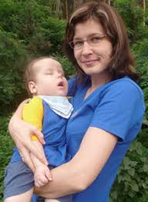
DZIEŃ CHORÓB RZADKICH
Choroba Krabbego – to uwarunkowana genetycznie choroba zwyrodnieniowa układu nerwowego, leukodystrofia globoidalna.
Choroba najczęściej dotyka niemowlęta, z atakiem choroby przed 6 miesiącem życia, ale może pojawić się także u młodzieży lub w wieku dorosłym.
Objawy: pobudliwość, niewyjaśnione gorączki, sztywnienie kończyn, drgawki, trudności w karmieniu, wymioty oraz spowolnienie rozwoju umysłowego i motorycznego. Inne objawy obejmują słabość mięśni, spastyczność, głuchotę i ślepotę.

Slide 15
DZIEŃ CHORÓB RZADKICH
Fenyloketonuria – to wrodzona, uwarunkowana genetycznie enzymopatia prowadząca do gromadzenia się w organizmie nadmiaru aminokwasu fenyloalaniny i wynikających z niego toksycznych objawów chorobowych.
Objawy fenyloketonurii związane są przede wszystkim z funkcjonowaniem układu nerwowego. Kluczowe jest natychmiastowe rozpoznanie schorzenia – jeśli choroba nie zostanie rozpoznana odpowiednio wcześnie, w wyniku jej rozwoju może dojść do nieodwracalnych zmian.
Jednym z charakterystycznych symptomów towarzyszących fenyloketonurii jest mysi zapach moczu oraz ciała.
Do objawów, które towarzyszą chorobie zaliczamy: niepełnosprawność intelektualną, której mogą towarzyszyć zaburzenia zachowania. Występują także drgawki. Fenyloketonuria może mieć także swoje odzwierciedlenie w układzie mięśniowo–szkieletowym – choroba doprowadza do zaburzeń chodu czy też nieprawidłowości ze strony stawów, doprowadzając do ich zesztywnienia. Pojawia się także zaburzenie prawidłowego wzrostu oraz małogłowie.
W przebiegu fenyloketonurii występują także objawy skórne, które nie są charakterystyczne i typowe – są podobne do zmian, które widoczne są w przebiegu zmian o tle alergicznym lub zapalnym.

Slide 16
DZIEŃ CHORÓB RZADKICH
Homocystynuria - rzadka, ale potencjalnie poważna choroba dziedziczna. Oznacza to, że organizm nie może przetwarzać aminokwasu metioniny. Powoduje to szkodliwe gromadzenie się substancji we krwi i moczu.
Objawy homocystynurii mogą dotyczyć różnych układów.
Objawy ze strony narządu wzroku: krótkowzroczność, jaskra, zaćma, zanik nerwu wzrokowego, odklejenie siatkówki.
Symptomy ze strony ośrodkowego układu nerwowego: opóźnienie umysłowe, zaburzenia psychiczne (zaburzenia obsesyjno-kompulsyjne, czyli występowanie natrętnych myśli – nerwica natręctw i przymusowych zachowań, zaburzenia osobowości), padaczka.
Nieprawidłowości w układzie kostnym: wysoki wzrost, osteoporoza, skolioza.
Objawy ze strony układu krążenia: zakrzepica tętnic i żył, zatorowość (zatory płucne), zapalenie trzustki, występowanie przepuklin pachwinowych, stłuszczeniowa choroba wątroby, a u kobiet w ciąży istnieje podwyższone ryzyko wystąpienia poronienia.

Slide 17
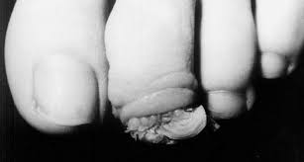
DZIEŃ CHORÓB RZADKICH
Stwardnienie guzowate - to uwarunkowana genetycznie, wieloukładowa choroba, polegająca na powstawaniu licznych łagodnych guzów o charakterze hamartoma, przede wszystkim na skórze, w mózgu, sercu, płucach, nerkach i wątrobie oraz sporadycznie – nowotworów złośliwych.

Slide 18
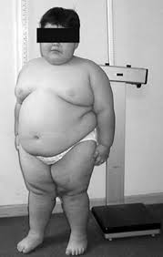
DZIEŃ CHORÓB RZADKICH
Zespół Pradera-Williego - jest rzadko spotykaną chorobą genetyczną, objawiającą się stanem zmniejszonego napięcia mięśniowego (hipotonia), a także defektem układu rozrodczego.
Prowadzi on ponadto do otyłości, która wynika z potrzeby zaspokajania stale odczuwanego głodu.
Częstymi symptomami świadczącymi o zespole Pradera-Williego są:
opóźnienie w rozwoju psychoruchowym oraz perturbacje zachowania, np. upór, napady złości,
wysoki próg bólu,
nawykowe wyskubywanie skóry,
znaczna otyłość,
cukrzyca typu 2,
zaburzona gospodarka lipidowa,
choroby układu krążenia,
nieprawidłowości w funkcjonowaniu układu oddechowego.

Slide 19
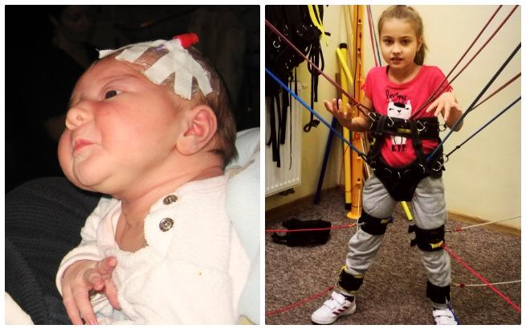
DZIEŃ CHORÓB RZADKICH
Zespół Retta - to rzadkie zaburzenie neurorozwojowe.
Występuje z częstością 1 na 10000–15000 żywo urodzonych noworodków płci żeńskiej.
Do charakterystycznych objawów tego zespołu zalicza się:
uwstecznienie rozwoju,
zachowania autystyczne,
zaburzenia motoryki ciała i padaczkę, pojawiające się po kilku, kilkunastu miesiącach prawidłowego rozwoju dziecka.

Slide 20
DZIEŃ CHORÓB RZADKICH
Wrodzone choroby metaboliczne - rozwijają się z powodu uszkodzeń w genach odpowiadających za prawidłowy przebieg procesów przemiany materii. Dotyczą one 1 na 2500 żywo urodzonych dzieci. Na skutek zablokowania jednego ze szlaków metabolicznych nie dochodzi do powstania potrzebnych dla funkcjonowania organizmu produktów. W zamian za to powstają produkty pośrednie, których nadmiar gromadzi się w tkankach, prowadząc do zaburzeń w funkcjonowaniu wielu narządów.
Większość chorób metabolicznych jest dziedziczona w sposób autosomalny recesywny. Oznacza to, że do ich ujawnienia się potrzebne są dwa uszkodzone geny odziedziczone od rodziców. Jeden uszkodzony gen nie skutkuje rozwinięciem się objawów choroby, ponieważ jego druga kopia zapewnia produkcję pełnowartościowego białka. Taka osoba jest wówczas jedynie nosicielem mutacji.

Slide 21
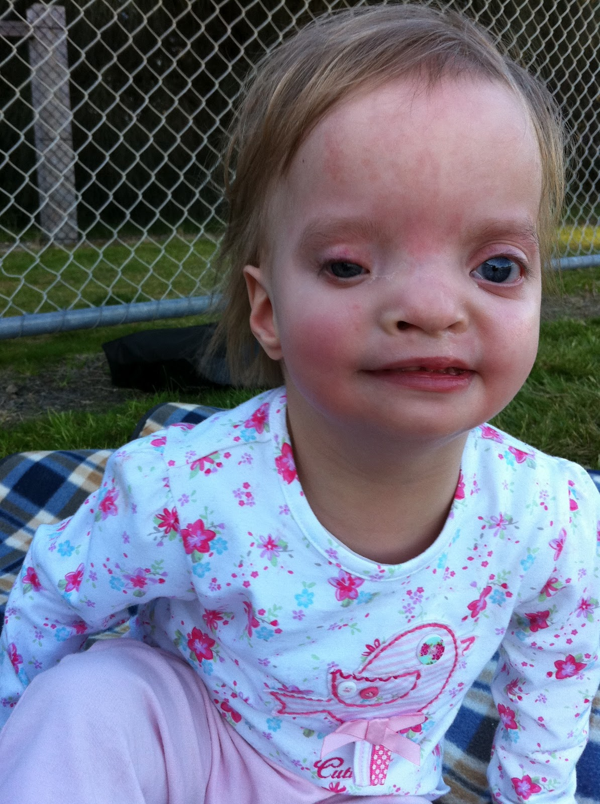
DZIEŃ CHORÓB RZADKICH
Zespół Wolfa-Hirschhorna – to zespół wad wrodzonych powodowany przez mikrodelecję krótkiego ramienia chromosomu 4.
Najbardziej charakterystyczne dla zespołu Wolfa-Hirschhorna są:
opóźnienie psychoruchowe,
niepełnosprawność intelektualna,
małogłowie,
upośledzenie wzroku,
specyficzny wygląd związany ze zmianami w strukturze twarzoczaszki.

Slide 22
DZIEŃ CHORÓB RZADKICH
Filmy:
https://www.youtube.com/watch?v=ZOQ9GpC30LM
https://www.youtube.com/watch?v=mjWBYXHgTr0
https://www.youtube.com/watch?v=SX98fSeWVfs
https://www.youtube.com/watch?v=fH9ZK2wVCr4
https://www.youtube.com/watch?v=0tiswZHLYcM

Slide 23
DZIEŃ CHORÓB RZADKICH
Bibliografia:
B. Winczura, B. Cytowska, A. Stawarski, "Dzieci chore, niepełnosprawne i z utrudnieniami w rozwoju", wyd. Impuls, Kraków 2008;
M. Knefel: Dzień Chorób Rzadkich „Jest nas mało, ale razem możemy wiele!”. Instytut „Pomnik – Centrum Zdrowia Dziecka”;
J. Bal, "Genetyka medyczna i molekularna", Wydawnictwo Lekarskie PZWL, Warszawa 2019;
K. Jastrzębski, A. Klimek, "Leukodystrofia globoidalna Krabbego – choroba o wielu twarzach?", Aktualności Neurologiczne, 2008;
https://chorobyrzadkie.gov.pl/pl/choroby-rzadkie/czym-jest-choroba-rzadka;
https://www.rarediseaseday.org/.
Opracowała:
Katarzyna Kardas

